Slide 1
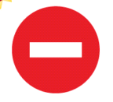



I. KHỞI ĐỘNG
*Trò chơi “Ai nhanh; Ai đúng”.
Em hãy cho biết biển báo dưới đây có ý nghĩa gì?
Hình D
Hình C
Hình A
Hình B
Giao nhau với đường sắt
có rào chắn
Cấm đi bộ
Cấm đi xe đạp
Cấm đi ngược chiều

Slide 2
II. KHÁM PHÁ
BÀI 9: LÀM BIỂN BÁO GIAO THÔNG (tiết 3)
* YÊU CẦU CẦN ĐẠT
- Nêu được ý nghĩa của một số́ biển báo giao thông.
- Lựa chọn được các vật liệu phù hợp.
- Lựa chọn và sử dụng được dụng cụ đúng cách, an toàn để làm một sô ́ biển báo giao thông quen thuộc dưới dạng mô hình theo các bước cho trước.
- Có ý thức tuân thủ các quy định khi tham gia giao thông.

Slide 3

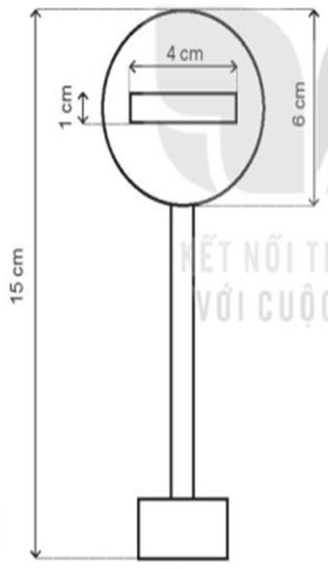
II. KHÁM PHÁ
Em hãy quan sát mẫu biển báo cấm đi ngược chiều (hình 2) hình dạng, màu sắc, kích thước các bộ phận của biển báo.
Biển báo
Cột biển báo
Đế biển báo
b
a
Hình 2

Slide 4
II. KHÁM PHÁ
Em hãy cho biết quy trình làm biển báo gồm có mấy bước?
Trả lời
* Gồm 4 bước:
- Bước 1: Làm biển báo.
- Bước 2: Làm cột biển báo.
- Bước 3: Làm đế biển báo.
- Bước 4: Hoàn thiện sản phẩm.

Slide 5
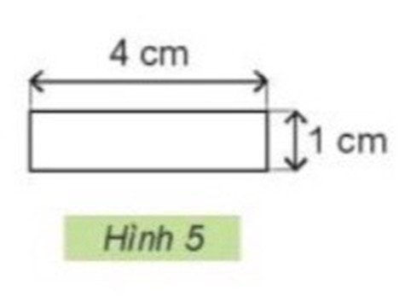


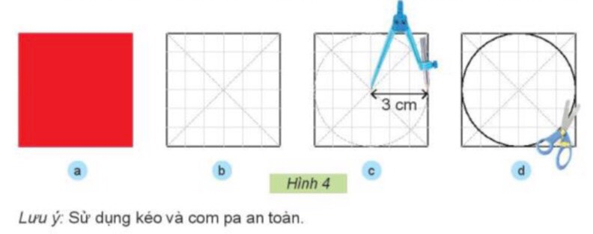
III. THỰC HÀNH
1. Làm mô hình biển báo
* Bước 1: Làm biển báo
- Cắt một hình tròn có đường kính 6cm từ giấy thủ công màu đỏ (Hình 4)
- Dán hình biển báo vừa làm được lên tấm bìa, cắt tấm bìa theo đường viền của biển báo (Hình 7)
- Cắt một hình chữ nhật có chiều rộng 1cm, chiều dài 4cm từ giấy thủ công màu trắng (Hình 5)
- Dán hình chữ nhật vào giữa hình tròn (Hình 6)
Hình 7

Slide 6

III. THỰC HÀNH
* Bước 2: Làm cột biển báo
- Chọn một que gỗ dài khoảng 15cm và trang trí que gỗ bằng màu trắng và màu đỏ như (Hình 8)
Hình 8

Slide 7
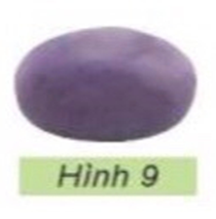
III. THỰC HÀNH
* Bước 3: Làm đế biển báo
- Tạo khối tròn bằng đất nặn. Dùng tay ấn nhẹ khối tròn, tạo mặt dưới phẳng đế làm đế biển báo (Hình 9)

Slide 8
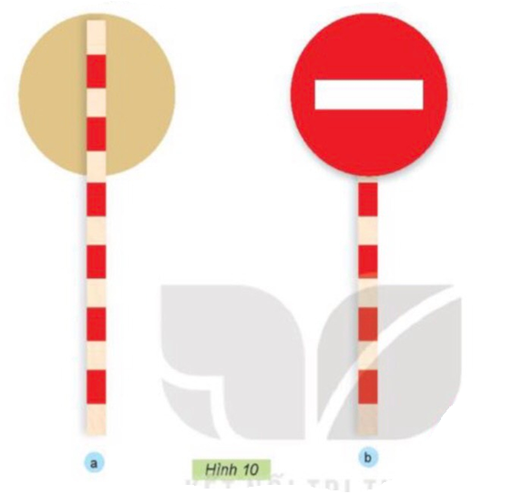
III. THỰC HÀNH
* Bước 4: Hoàn thiện sản phẩm
- Dùng băng dính để gắn cột biển báo lên mặt sau của biển báo (Hình 10)

Slide 9
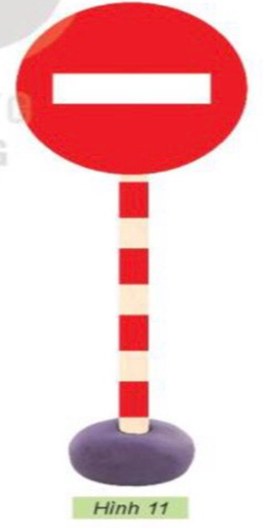
III. THỰC HÀNH
* Bước 4: Hoàn thiện sản phẩm
* Học sinh trình bày sản phẩm của nhóm.
- Gắn biển báo vừa làm được lên đế biển báo và kiểm tra độ chắc chắn của biển báo (Hình 11)

Slide 10
III. THỰC HÀNH
2. Giới thiệu sản phẩm
- Trưng bày sản phẩm.
- Cùng bạn lập bảng và đánh giá sản phẩm theo mẫu gợi ý dưới đây.
PHIẾU ĐÁNH GIÁ SẢN PHẨM
STT | Nhóm Tiêu chí | Nhóm 1 | Nhóm 2 | Nhóm 3 | Nhóm 4
1 | Đúng kích thước
2 | Đúng màu sắc
3 | Cân đối
4 | Chắc chắn
5 | Tổng
*Ghi chú: Đánh dấu tích ۷ vào ô đạt tiêu chí theo nhóm

Slide 11
III. THỰC HÀNH
2. Giới thiệu sản phẩm
* Hỏi: Biển báo thường được đặt ở đâu?
Trả lời
- Biển báo thường được đặt ở những vị trí để̉ người tham gia giao thông dễ nhìn thấy.

Slide 12
III. THỰC HÀNH
2. Giới thiệu sản phẩm
* Hỏi: Trong thực tế́ biển báo giao thông được làm bằng gì?
Trả lời
- Được làm bằng thép hoặc các vật liệu khác có độ bền tương ứng.

Slide 13
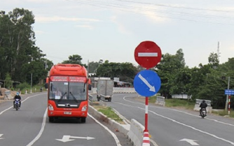
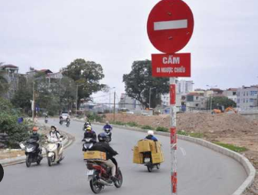
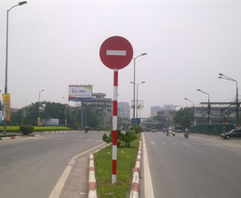
* Hướng dẫn các em biết cách vận dụng vào thực tế trong cuộc sống.
Kết luận: Biển báo giao thông phải đặt ở vị trí dễ nhìn thấy, và được làm bằng vật liệu chắc, bền,….

